Slide 1
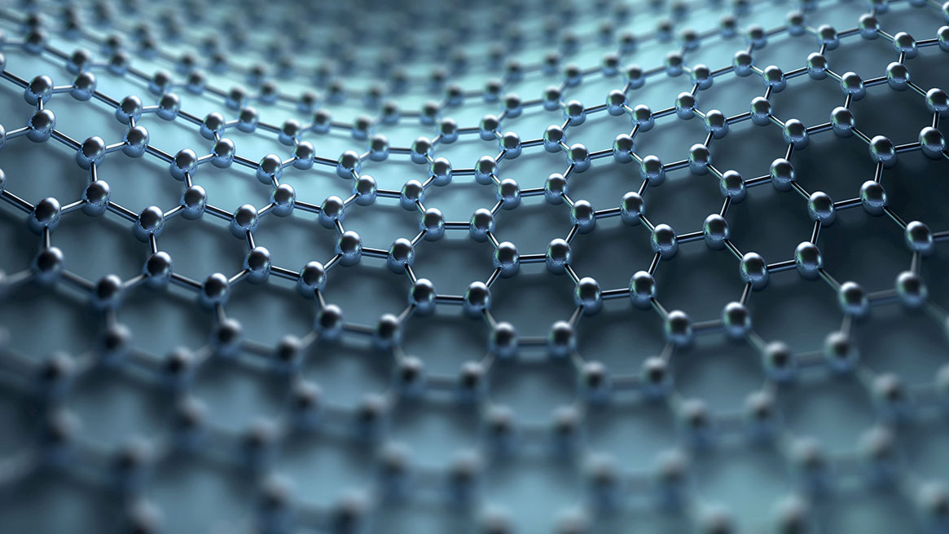
4. týden listopadu 22.11. – 26.11.
Trojúhelníky – popisujeme a rýsujeme
Pravoúhlý trojúhelník
Odmocniny v tabulkách
Pravidla pro počítání s mocninami
Portfolia – zadání prezentací

Slide 2
Pokud jsi v karanténě, izolaci, nebo prostě nemocný/á
Udělej si týdenní domácí úkol
Od spolužáka zjisti, co děláme ve škole, případně se zeptej mě, paní učitelky – v chatu v Teams
Sleduj materiály, které se průběžně objevují v Teams (v souborech, v aktuálním měsíci a týdnu) a doma si je vypracuj
Do zadání v Teams odevzdej vše, co jsi tento týden doma udělal/a
Pokud jsi něčemu neporozuměl/a, poznamenej si do sešitu, čemu konkrétně nerozumíš, vyfoť a odevzdej to též
Napiš mi v Teams, pokud ti můžu s něčím pomoci!
Napiš mi i v případě, že ti není dobře a na matiku tento týden nemáš sílu – domluvíme se na termínu, kdy úkoly odevzdáš

Slide 3
Týdenní úkol a cíle tohoto týdne
CÍLE:
v tabulkách najdu druhou mocninu i odmocninu – poradím si i s desetinnými a velkými čísly
orientuji se v trojúhelníku: popíšu druhy trojúhelníků, určím i sestrojím důležité přímky a kružnice týkající se trojúhelníků
počítám s vyššími mocninami, pravidla pro počítání s nimi vysvětlím na příkladu
TÝDENNÍ ÚKOL
Opět je zadaný v umimematiku
Tentokrát je hodně hravý – pokus se získat co nejvíce krystalů (Zadaný počet je skutečně minumum, kolik jich dokážeš získat? Neboj se toho a pracuj na tom!)

Slide 4
1. hodina týdne
Zadáme si prezentace na první letos probraná témata
Procvičujeme mocniny v různých oblastech matematiky
ZELENÍ odvodí a zkusí převádět mezi různými číselnými soustavami
MATEMATICKÁ PORTFOLIA
Zadání prezentací
MOCNINY
Jaký význam mají v matematice?
ČÍSELNÉ SOUSTAVY
Dobrovolné rozšiřující učivo

Slide 5
2. Hodina týdne
DNES POTŘEBUJEME RÝSOVACÍ POTŘEBY
Vzpomínáme jak na to s přímkami a kružnicemi v trojúhelnících
Popisujeme základní geometrické útvary
TROJÚHELNÍKY
Rýsujeme – přímky a kružnice v trojúhelnících
GEOMETRICKÉ POJMY
Připomínáme

Slide 6
3. hodina týdne
Znovu procvičujeme mocniny
Odvozujeme pravidla pro počítání s mocninami vyšších řádů
PRAVIDLA PRO POČÍTÁNÍ S MOCNINAMI

Slide 7
4. hodina týdne
Nacházíme různé zajímavosti, které platí v pravoúhlém trojúhelníku
Hledáme v tabulkách – připomeneme si mocniny, naučíme se, jak na odmocniny
PRAVOÚHLÝ TROJÚHELNÍK
Čím je zajímavý?
ODMOCNINY V TABULKÁCH

